Slide 1
Estructura De Datos
Jaime Obbed Tarango Ramírez
2ºE
Desarrollo de Software
Faustino Flores Salcido
Centro De Bachillerato Tecnológico Industrial Y De Servicios 122

Slide 2
Estructura
Una estructura de datos es una forma particular de organizar datos en una computadora para que puedan ser utilizados de manera eficiente.
Este es un facto clave que representa la organización del diseño de un software.
Una base de datos figura como un medio para el manejo de grandes cantidades de datos de una forma eficiente en algoritmos importantes como bases de datos.
datos
De

Slide 3
DATOS SIMPLES
Estos definen los métodos de almacenamiento disponibles para representar información, junto con la manera en que dicha información ha de ser interpretada.
Existen dos tipos de datos simples los Estándar y los No estándar.

Slide 4
DATOS ESTÀNDAR
No necesitan una invocación para ser creados. En estos se encuentran diferentes datos.
En Java existen cuatro tipos destinados a almacenar números enteros. La única diferencia entre ellos es el número de bytes usados para su almacenamiento y, en consecuencia, el rango de valores que es posible representar con ellos. Todos ellos emplean una representación que permite el almacenamiento de números negativos y positivos.

Slide 5
Entero:
Byte: -128 a 127.
Short: -32768 a 32767.
Int: abarca 2*109.
Long: abarca una cantidad realmente grande de números.
Real:
Float: precisión simple de 32 bits
Double: Es un tipo de dato para almacenar números en coma flotante
Boolean: Almacena aquellos que tienen un valor de true o false.
Char: Representa a un carácter Unicode sencillo de 16 bits.
Carácter:
Es una unidad de información que corresponde aproximadamente con un grafema o con una unidad o símbolo parecido, como los de un alfabeto o silabario de la forma escrita de un lenguaje natural.
Dominio:
Conjunto de caracteres gráficos y de control del sistema. Operadores: ninguno específico. Funciones predefinidas específicas

Slide 6
Datos no estándar
Si bien los tipos de datos simples estándares son aquellos proporcionados por los lenguajes de programación y son los mas usados ; el programador también puede definir sus propios tipos de datos simples (subrangos y enumerados).
SUBRANGOS
Un tipo subrango es un tipo ordinal y sus valores se ordenan de igual modo que en el tipo patrón de que se deducen.
Estos tipos son útiles, sobre todo por la facilidad que ofrecen para verificar automáticamente errores.
ENUMERADOS
Puede tomar por valor uno de los pertenecientes a una lista ordenada de valores definida por el programador.
Mejoran la legibilidad y permiten restringir y controlar el dominio.

Slide 7
Datos estructurados
Son archivos de tipo texto que se suelen mostrar en filas y columnas con títulos. Son datos que pueden ser ordenados y procesados fácilmente por todas las herramientas de minería de datos.

Slide 8
ESTÀTICOS
DANÀMICOS
Una estructura de datos estática es aquella en la que el tamaño ocupado en memoria se define antes de que el programa se ejecute y no pueda modificarse dicho tamaño durante la ejecución del programa entre las estructuras de datos estáticas se encuentran los array (vectores y matrices), registros, archivos y cadenas.
Su principal característica es que ocupan solo una casilla de memoria.
Aquella en la que el tamaño ocupado en memoria se define antes de que el programa se ejecute y no pueda modificarse dicho tamaño durante la ejecución del programa entre las estructuras de datos estáticas se encuentran en los array (vectores y matrices), registros, archivos y cadenas.
Las estructuras dinámicas de datos se pueden dividir en dos grandes grupos:
Lineales:
Pilas
Colas
Listas Enlazadas
No Lineales:
Arboles
Grafos

Slide 9
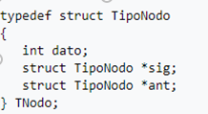
array
Un dato de tipo array es, en realidad, un conjunto o estructura de datos que engloba una colección de datos del mismo tipo. Pueden ser unidimensionales, denominados también vectores o listas, o multidimensionales, denominados matrices o tablas. Los números o valores que identifican a cada elemento particular del Array se llaman índices.
ESTÀTICOS

Slide 10
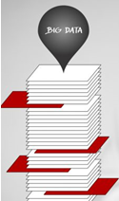
REGISTRO
Es un tipo de dato estructurado formado por la unión de varios elementos bajo una misma estructura. Estos elementos pueden ser, o bien datos elementales (entero, real, carácter,...), o bien otras estructuras de datos. A cada uno de esos elementos se le llama campo.
ESTÀTICOS

Slide 11
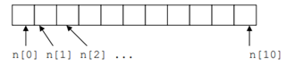
conjunto
En informática, un conjunto es una colección (contenedor) de ciertos valores, sin ningún orden concreto ni valores repetidos.
Sin tener en cuenta la secuencia, ni el hecho de que no haya valores repetidos, se asemeja a una lista. Un conjunto puede verse como una cadena asociativa (array) (mapeado parcial) donde no se atiende al valor de cada par clave-valor.
ESTÀTICOS

Slide 12
cadenas
Una cadena de caracteres es una secuencia ordenada (de longitud arbitraria, (aunque finita) de elementos que pertenecen a un cierto lenguaje formal o alfabeto análogas a una fórmula o a una oración.
Las cadenas de caracteres son simplemente secuencias de caracteres y algunos lenguajes de programación las manejan como arreglos de tipo carácter. En otros lenguajes se consideran un tipo de datos especial con operaciones específicas para manipularlos debido a la importancia del procesamiento de textos en una gran cantidad de aplicaciones informáticas.
ESTÀTICOS

Slide 13
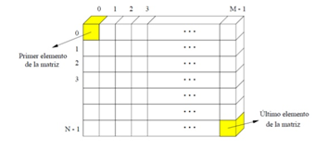
VECTORES
Un dato de tipo array es, en realidad, un conjunto o estructura de datos que engloba una colección de datos del mismo tipo. Pueden ser unidimensionales, denominados también vectores o listas, o multidimensionales, denominados matrices o tablas. Los números o valores que identifican a cada elemento particular del Array se llaman índices.
ESTÀTICOS

Slide 14
MATRICES
Una matriz es un espacio bidimensional que se genera en la memoria del computador. Las matrices deben tener un nombre que por lo general esta dado por una letra del alfabeto o combinación de ellas.
También se debe definir el tipo que van a almacenar una matriz no puede almacenar una información de diferentes tipos de datos. De igual forma a las matrices se les debe definir el tamaño especificando filas y columnas. Si tiene igual numero de filas e igual numero de columnas se denomina matriz cuadrada.
ESTÀTICOS

Slide 15
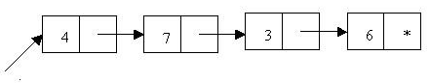
Listas
Una lista es un conjunto de nodos, cada uno de los cuales tiene dos campos: uno de información y un apuntador al siguiente nodo de la lista. Además un apuntador externo señala el primer nodo de la lista. La información puede ser cualquier tipo de dato simple, estructura de datos o inclusive uno o más objetos.
DINÁMICOS

Slide 16
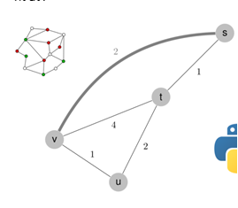
ÁRBOLES
Igual que la lista, el árbol es una estructura de datos. Son muy eficientes para la búsqueda de información. Los árboles soportan estructuras no lineales. Se conforma por nodo hoja, nodo interior, nivel de un árbol, grado de un nodo y grado de un nodo.
DINÁMICOS

Slide 17
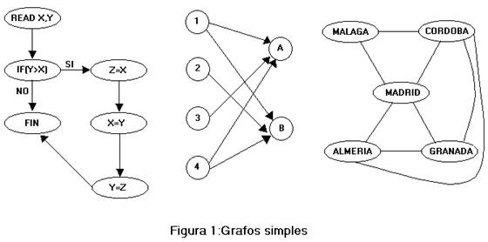
Grafos
Un gráfico de una serie de tareas a realizar indicando su secuenciación (un organigrama), grafos matemáticos que representan las relaciones binarias, una red de carreteras, la red de enlaces ferroviarios o aéreos o la red eléctrica de una ciudad. En cada caso es conveniente representar gráficamente el problema dibujando un grafo como un conjunto de puntos (nodos o vértices) con líneas conectándolos (arcos).
DINÁMICOS

Slide 18
Super síntesis
Las estructuras de datos es la forma en la que se condensan y ordenan de diferentes formas dependiendo de las características de estas y del programa que se desea crear para así lograr la mayor eficiencia posible en este.
Para esto se deben tener en cuenta las propiedades de la estructura que se necesitan y los posibles datos con los que se trabajará y la mejor forma de hacerlo; como se usarán es una de las formas que decidirán en gran parte el funcionamiento de la estructura completa, por ello se deben adaptar en la mayor medida posible el modo en las que estas se disponen en el interior del sistema funcional.

